Slide 1
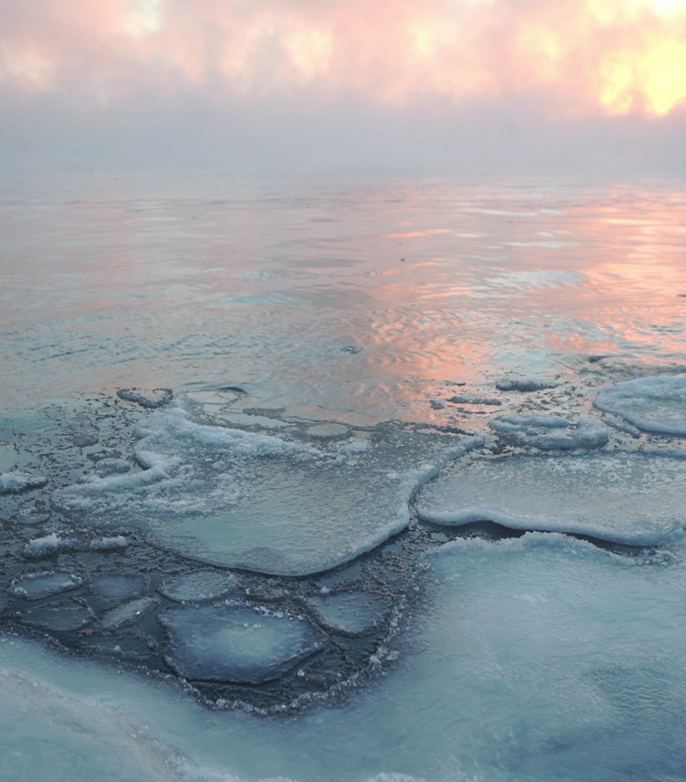



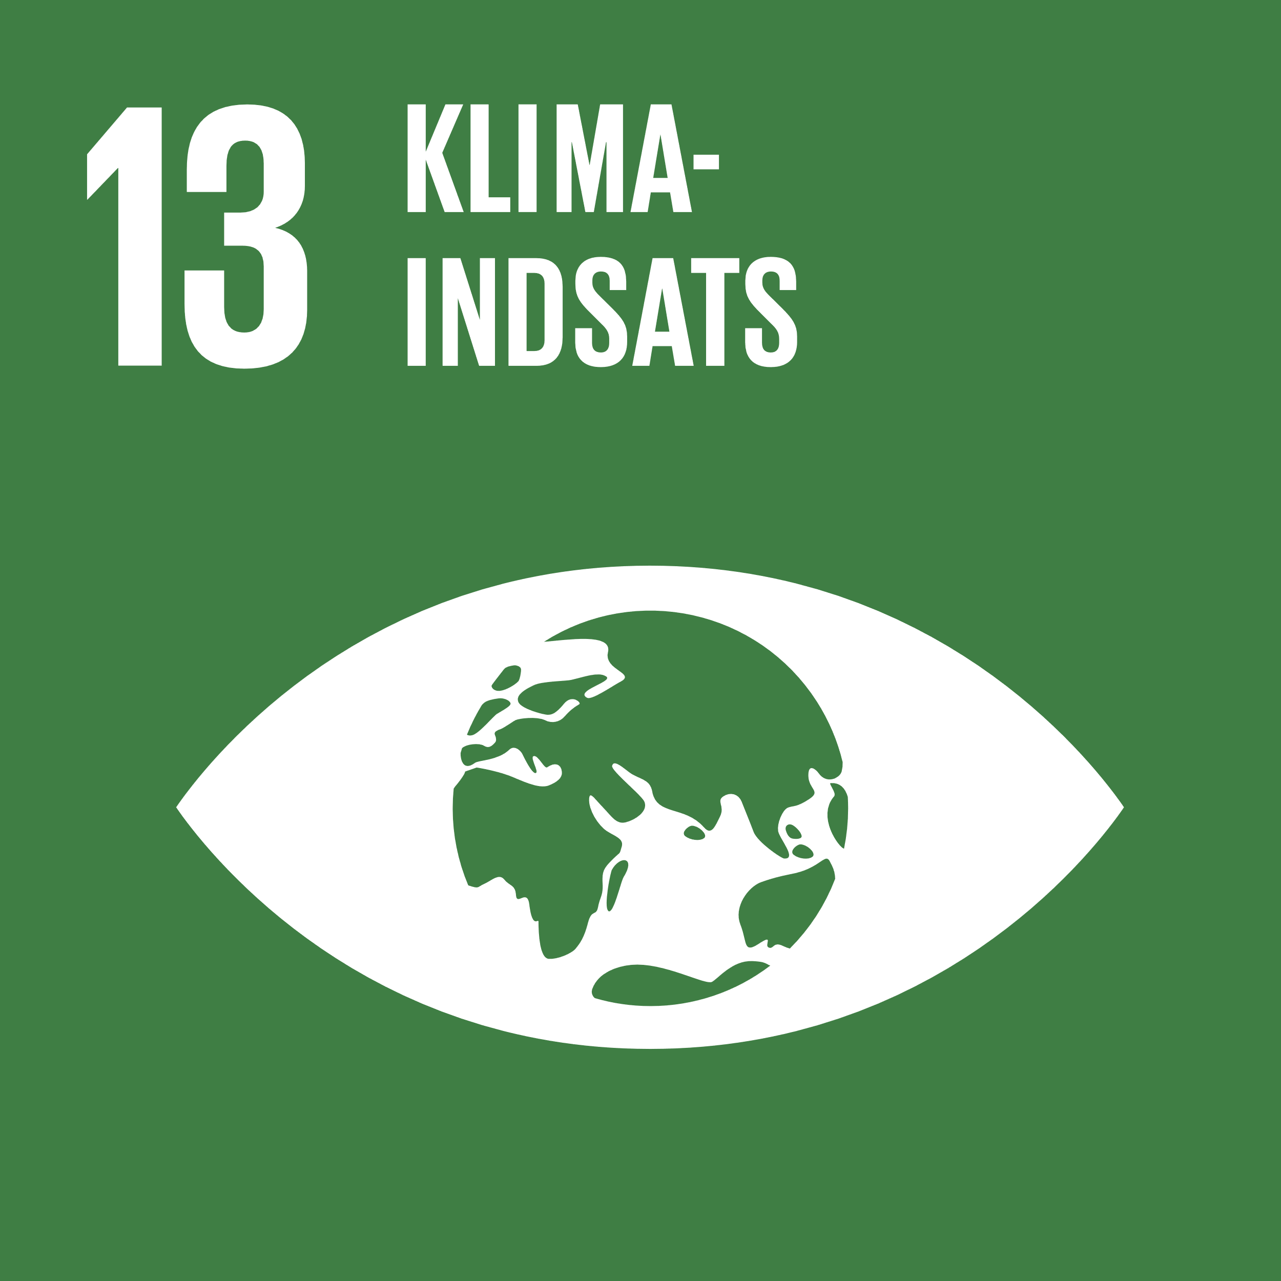


Arktis under forandring
Modil 4: Marinbiotopanalyse

Slide 2
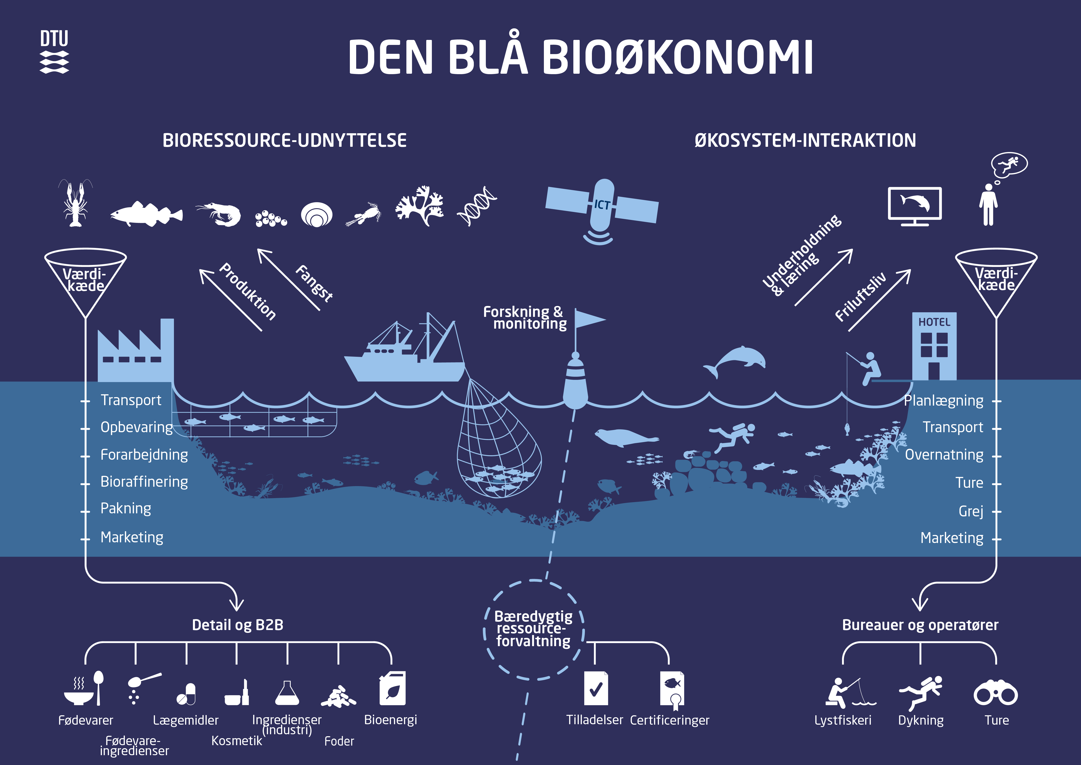
Havets biodiversitet og dens brugere
Havet dækker mere end 70% af Jordens overflade. Dermed findes rigtig meget af Jordens biodiversitet her
Men mange marine arter er i tilbagegang globalt, og det skyldes især menneskers indflydelse på havmiljøet gennem de aktiviteter, vi har fx som en del af ”den blå bioøkonomi”
For at forstå udviklingen, dens årsager og måder at forhindre yderligere tilbagegang, er det vigtigt, at vi kan måle, hvordan biodiversiteten forandrer sig.
verdensmålene.dk
Notes:
Det er vigtigt, vi forstår menneskets påvirkning af naturen. Det kan økologi hjælpe os med at forstå. Økologer observerer miljøer, arter og deres interaktion, vækst samt forandringer. Der findes mange måder at undersøge alt dette på, men observationer fra felten er meget vigtige for økologer. Det giver vigtig viden om, hvilke arter der er, hvor, og om der er nogle forandringer.

Slide 3
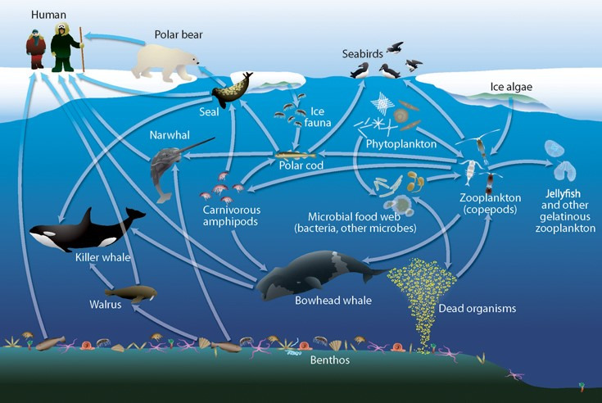
Havets økosystemer
Havets økosystemer er meget forskellige og komplekse. De er på en måde mere tredimensionelle end landjordens biotoper, hvorfor mange marine organismer nemt kan flytte sig mere end dyr på land.
For at gøre det mere overskueligt kan man inddele havet i forskellige biotoper. Disse biotoper kan både være i selve vandsøjlen men også på bunden. Eksempler
  Vader - som i Vadehavets kystområde
  Mudderbund – som ses nogle steder i Kattegat
  Stenrev – som både kan være kystnært, men også langt fra land og på større dybder
  ”Pelagisk” – de åbne vandmasser
Biotop er således betegnelsen for et mere afgrænset område i havet

Slide 4
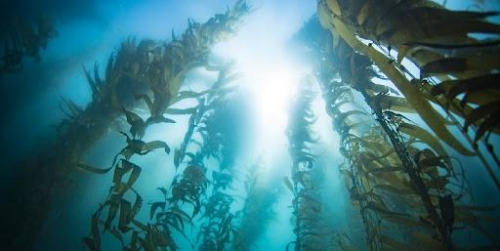
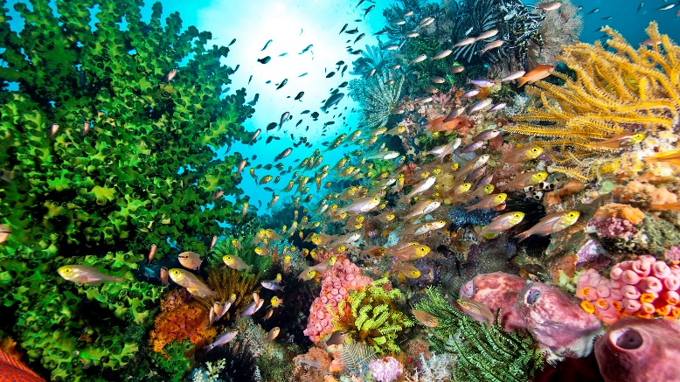
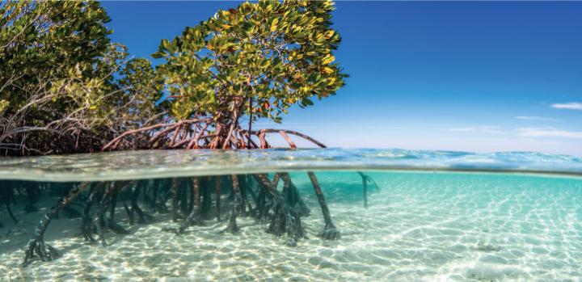
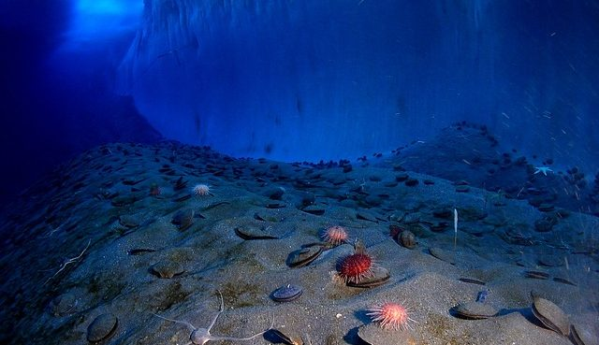
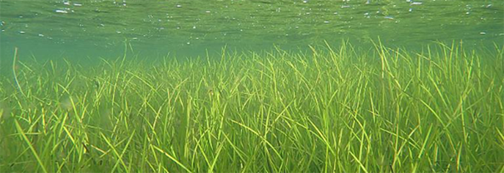
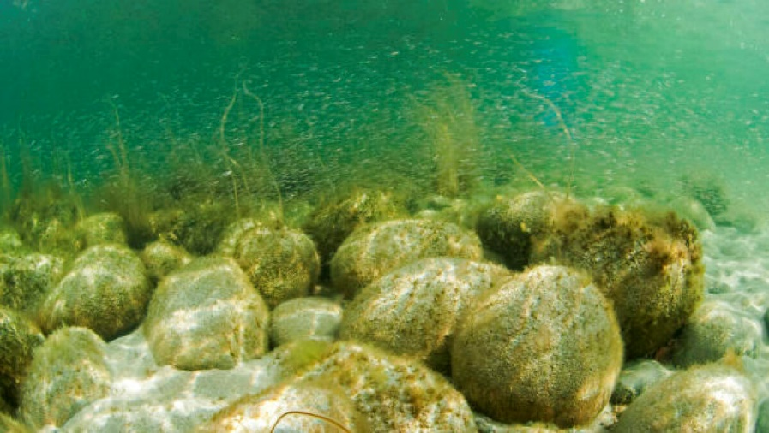
Havets økosystemer
Tangskove
Koralrev
Mangroveskov
Dybhavet
Ålegræs
Stenrev

Slide 5
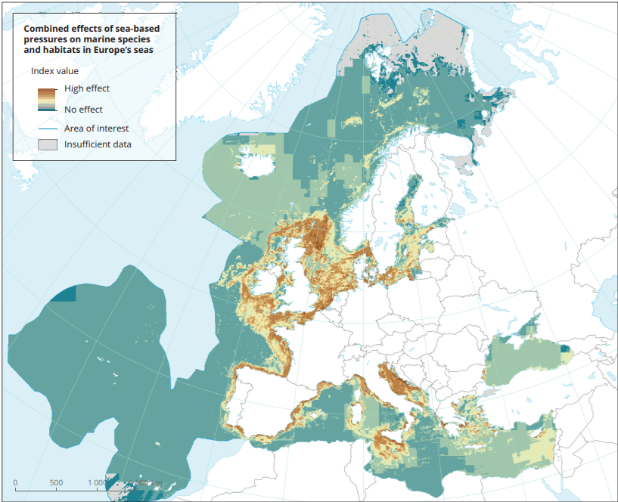
Danmarks ”baghave”
Forandringerne sker også lige her i vores baghave.
Faktisk er de have, som omgiver Danmark nogle et af de mest udnyttede og menneskepåvirkede have i hele verden.
Og det har betydning for mulighederne for at bevare biodiversiteten i havene.
Det er derfor vigtigt, at vi observerer og måler biodiversiteten i de danske have for at forstå udviklingen.
Kilde: European Environment Agency (2019) Marine messages II, p35. Avilable https://www.eea.europa.eu/publications/marine-messages-2
Notes:
De mest presserede områder i Europa fremgår af figuren som er udarbejdet af det Europæiske Miljøagentur.

Slide 6
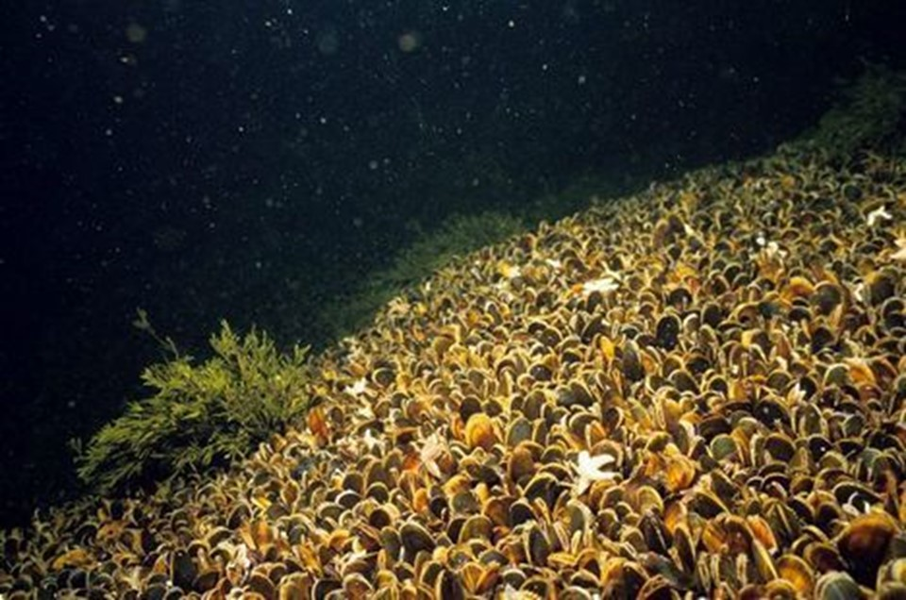
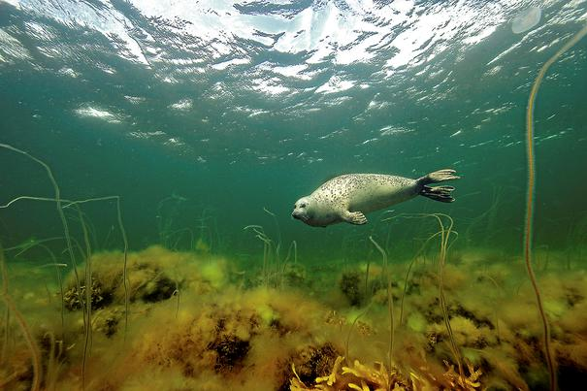
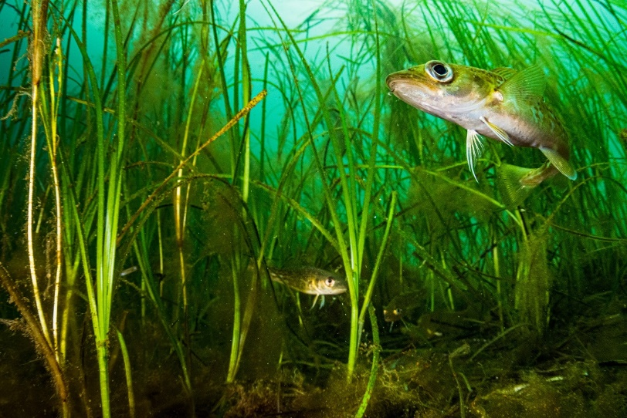
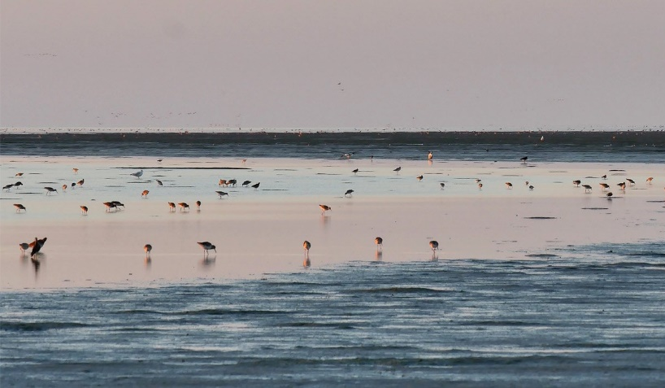
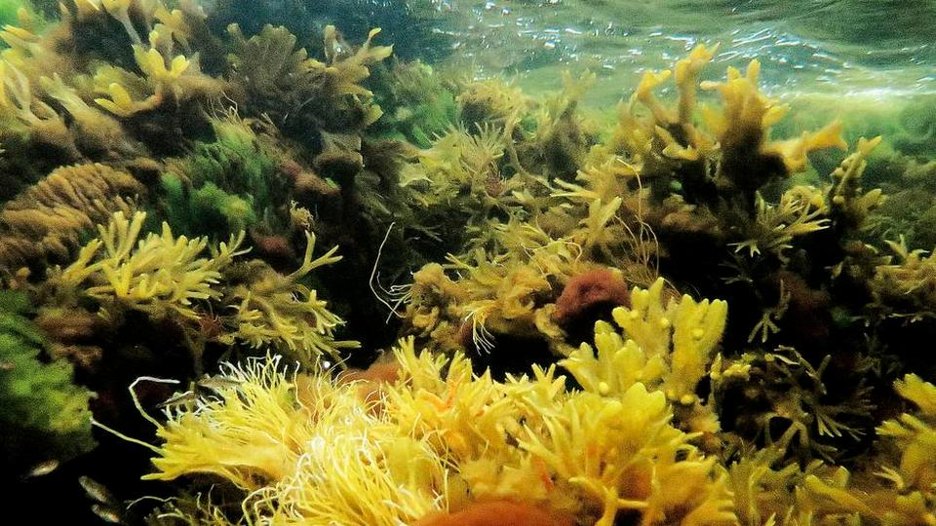
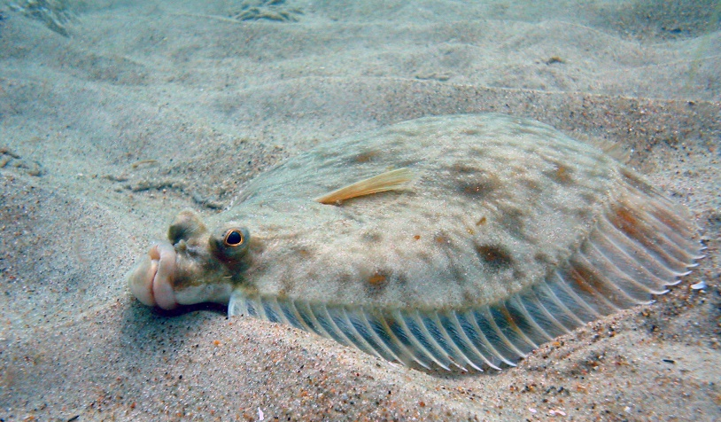
Marinbiodiversitet i danmark
Muslingebanker
Stenrev
Ålegræs
Vadehavet
Tangskov
Sandbund

Slide 7
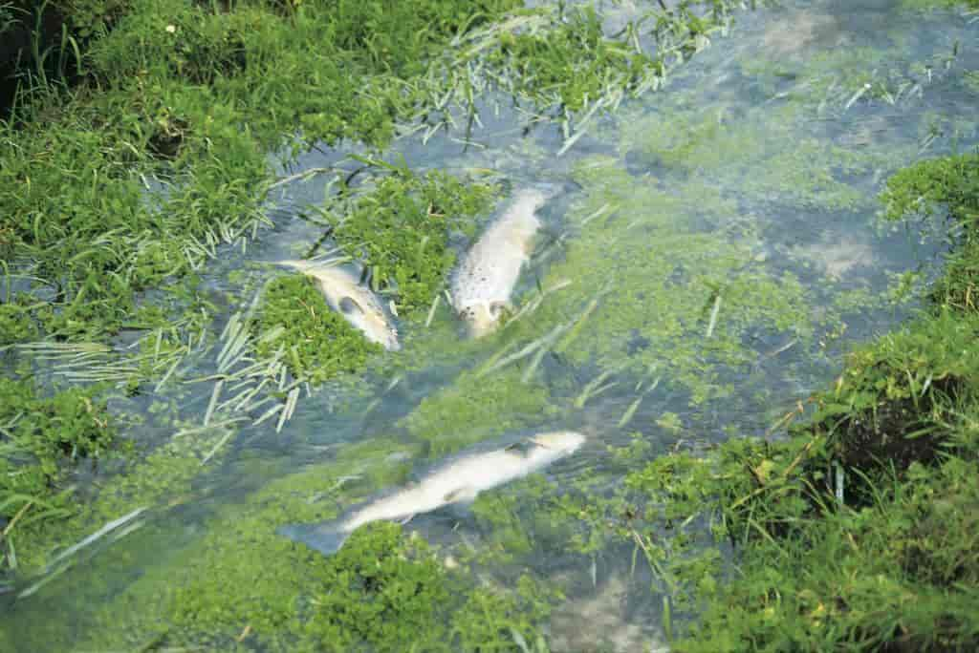
Habitater/biotoper
Der findes mange forskellige habitater/biotoper, som er vigtige i Danmark., f.eks. er ålegræs og stenrev vigtige for megen fiskeyngel
Ålegræs er også vigtig for store processer som lagring af CO₂.
Vadehavet er hjem for mange forskellige arter, og især fugle er afhængige af dette område.
Biodiversiteten i de danske farvande er truet af fiskeri med bundtrawl og iltsvind.
Det skyldes bl.a. udledning af næringssalte samt miljøgifte
Notes:
Biodiversiteten i de danske farvande er truet af fiskeri med bundtrawl og iltsvind. Det skyldes bl.a. udledning af næringssalte samt miljøgifte som kan true biodiversiteten i lokale områder, hvor giften ledes ud. Det er muslingebanker, ålegræs og tangskove som er hårdest ramt i de danske farvande.

Slide 8

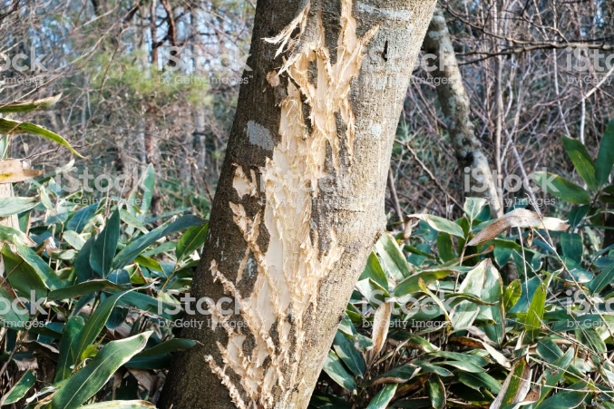
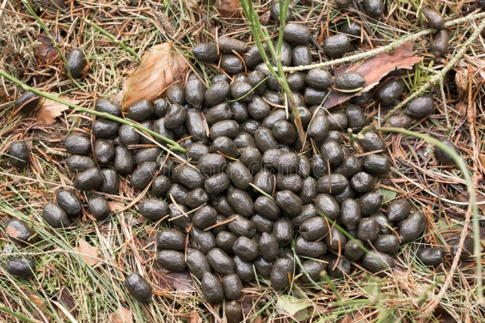
Hvordan måler man biodiversitet?
Udfordringen med at måle marinbiodiversitet er, at den er meget svær at se. Mange af organismerne efterlader ikke spor som på land, og de er svære at se under havoverfladen.
F.eks. Ved vi ikke, hvor det største dyr på Jorden, blåhvalen, føder sine unger. Så marinbiologer skal bruge mange forskellige metoder til at måle biodiversitet. Det kan være video, satellitter, fælder, DNA eller observationer.

Slide 9
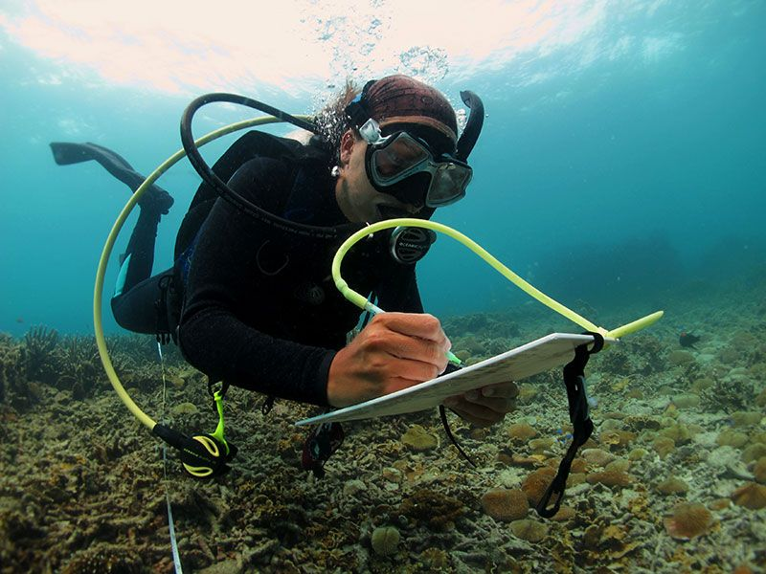
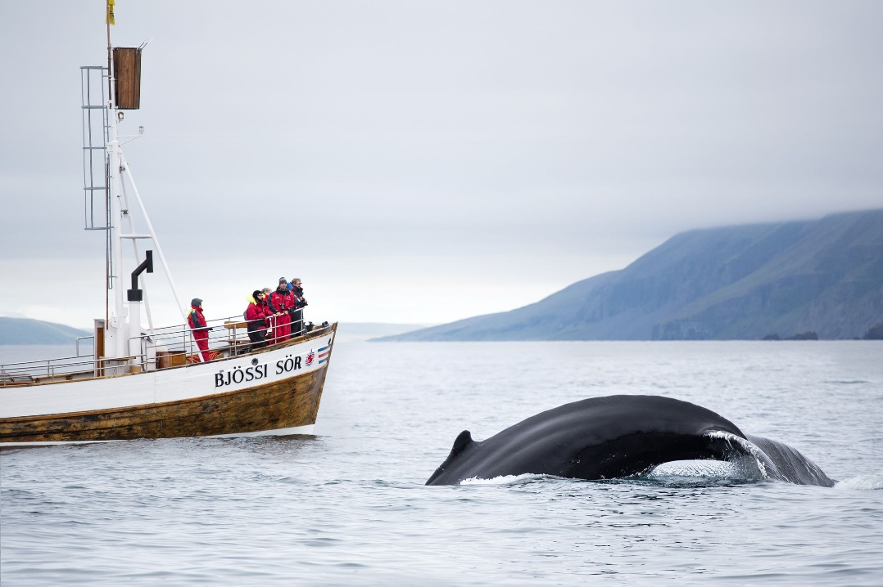
observationer
Observationer er meget vigtige for biologer.
Kan bekræfte, om ens teorier er rigtige og hjælpe med at måle arter (om de går frem eller tilbage).
Dette er vigtigt, da en ændring i antallet af arter kan være en af de første advarselslamper, hvis et økosystem bliver stresset eller påvirket af mennesker.

Slide 10
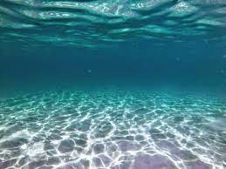
Øvelse – marin biotopanalyse
I lyset af de bekymrende forhold for Europas havområder skal I nu lave en biotopanalyse for at se, hvordan tilstanden er i jeres eget nærliggende havområde.
Som en del af denne undersøgelse vil i komme til at stille følgende spørgsmål:
Hvilken biotop er der tale om?
Hvordan er miljøforholdene?
Hvor mange arter (og antal af organismer) er der på din lokale strand, sø, å?
Undersøg forskellige typer af biotoper
Opsamling
På med gummistøvlerne ☺

Slide 11
Hvilken biotop er der tale om?
Først skal I afgøre, hvilket habitat der er tale om.
Er det kyst, åbent hav eller måske en sø, I bruger?
Er der sten, mudder eller sandbund?
Er der store bølgepåvirkninger, eller er det i læ?
Kan I ligefrem finde ud af, hvilken biotoptype der er tale om?

Slide 12
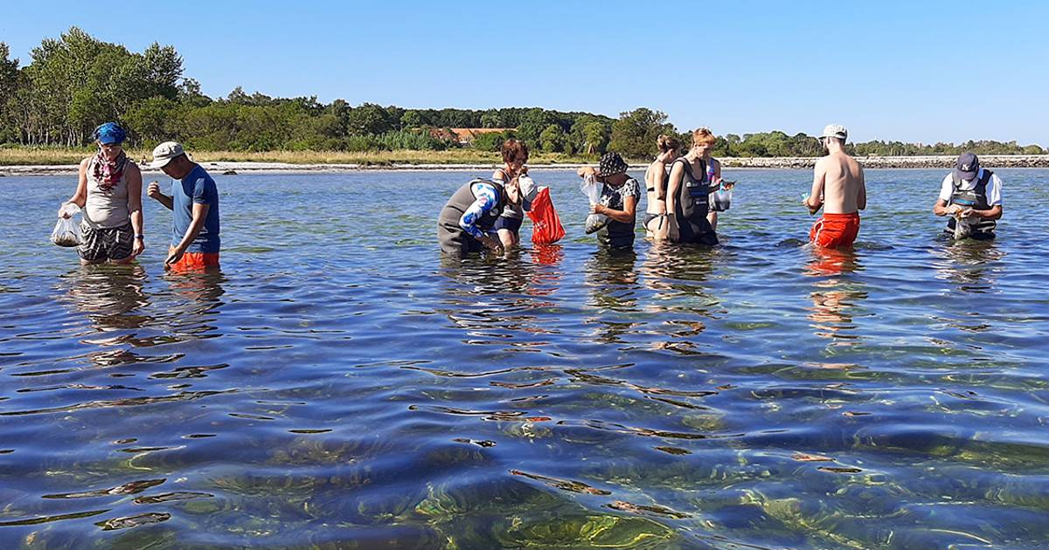
Hvordan er miljøforholdene?
I skal nu overveje miljøforholdene
Hvor klart er vandet? (tjek evt. sigtdybden)
Hvad er saltindholdet?
Hvad er temperaturen?
Hvad er iltindholdet?
Forurening f.eks. plastik?

Slide 13
Det skal I bruge for at måle biodiversitet
Nu skal I til at måle biodiversiteten. Her kan I bruge:
Gummistøvler
Badetøj
Våddragter
Vaders
Net
Evt. snorkeludstyr
Vandkikkert
Rejenet
Mikroskop
Forstørrelsesglas
Baljer og spande til at opsamle prøver i og undersøge arter
Kun fantasien sætter grænser☺

Slide 14
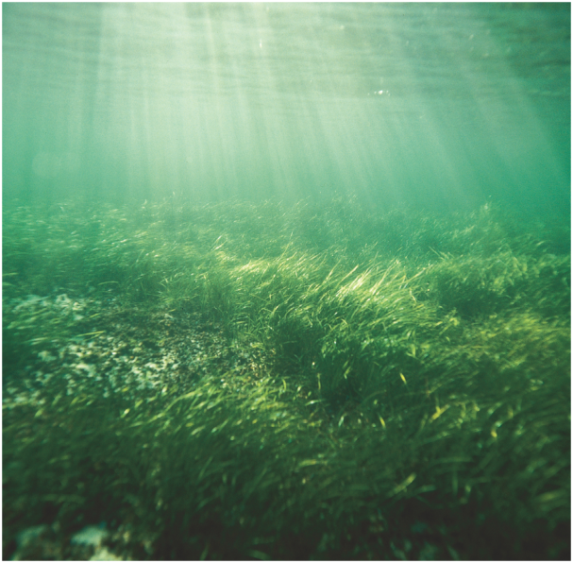
Hvor mange arter er der på din lokale strand, sø eller å?
I skal nu undersøge, hvor mange arter der er på den lokale strand/sø eller å.
Vælg et område og en fastsat tid til at ”finkæmme”. Notér arter ned.
I kan vælge at gå parallelt med hinanden og på den måde afdække området.
Hvor mange arter har I fundet?
Hvad er sammensætningen af arter?
Er der nogle arter, der er sjældne eller mere almindelige?
Notes:
Dette er en hurtig og nem måde at undersøge din lokale strand på. Tag gerne bøger eller opslagsmuligheder med, så I kan artsbestemme og notere, hvad I finder.

Slide 15
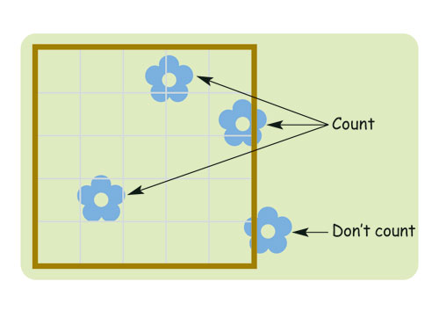
Undersøg forskellige typer af biotoper
I kan også vælge at sammenligne forskellige biotoper. Vælg først to forskellige biotoper i havet. Det kan fx være sandbunden og stenene langs en havnemole. Eller muslingerev, båderampe, stenstrand, mudderbund osv.
Se hvor mange forskellige arter, I kan se på 1 m² på hvert udvalgte sted.
Notér antal arter og skriv navne på dem, I kender.
Diskutér resultatet. Find hjælpespørgsmål på næste slide eller i elevarket

Slide 16
Hvordan var biodiversiteten forskellig?
Artsrigdom: Hvor mange arter er der fundet i alt?
Er arterne ligeligt fordelt i antal eller ej?
Er der nogle arter, der forekommer ofte?
Er der nogle arter, der er sjældne eller truede ifølge IUCNs rødliste
Hvilken biotop havde størst artsdiversitet, og kan du evt. med udgangspunkt i artiklen fra modul 1 forklare dette?
I forhold til at biodiversitet kan beskrives på mange niveauer, hvad er så fordelen og ulempen ved artsopgørelser som den I har udført, i forhold til at beskrive udviklingen i biodiversitet over tid.

Slide 17
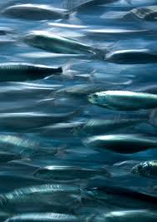
opsummering
Fremtiden for dansk marinbiodiversitet
  Hvad er status på den marine biodiversitet på din lokale strand?
  Hvilke forskelle var der mellem de biotoper, I undersøgte
  Hvor var der størst biodiversitet og hvorfor?
  Er der nogen trusler?
  Hvilke tiltag er der brug for for at sikre den marine biodiversitet i Danmark?
  Hvilke arter er i fare? Hvorfor?
  Vil det kunne tænkes, at der kommer flere nye arter til Danmark i fremtiden?
  Hvad kan det have af betydning for fremtidens danske økosystem?
Notes:
Sker enten fælles i klassen eller ved rapportskrivning.

